Slide 1


有理数的加法与减法
人教版数学七年级上册 · 第二章 第一节
Notes:
大家好，欢迎来到今天的数学课堂。今天我们将一起探索有理数的加减法，这是我们初中数学学习中非常重要的一个基础环节。让我们一起开启这段有趣的数学之旅吧！

Slide 2





本节课，我们要学会什么？
01 理解法则
02 掌握运算
掌握有理数的加法与减法法则，明确同号相加、异号相加及与0相加的规则。能够准确判断结果的符号，并进行规范的数值计算，夯实运算基础。
理解加法交换律和结合律在有理数范围内的适用性。学会运用“凑整”、“同号结合”等简便运算技巧，将复杂的连加运算化繁为简，提升计算效率。
03 学会转化
04 联系实际
理解“减去一个数等于加上这个数的相反数”的核心原理。能将加减混合运算统一转化为加法运算，熟练书写省略加号和括号的代数和形式，并准确计算。
能将实际生活中的盈亏、海拔升降、温度变化、行程距离等问题，抽象为有理数加减法的数学模型，运用所学知识解决简单的实际问题，感受数学的应用价值。
Notes:
同学们好！今天我们将一起探索有理数的加减法。这节课非常关键，它是我们后续学习更复杂运算的基础。通过这节课的学习，大家不仅要会算，更要明白为什么这么算。希望大家能积极思考，踊跃发言，让我们一起攻克这个新挑战！

Slide 3
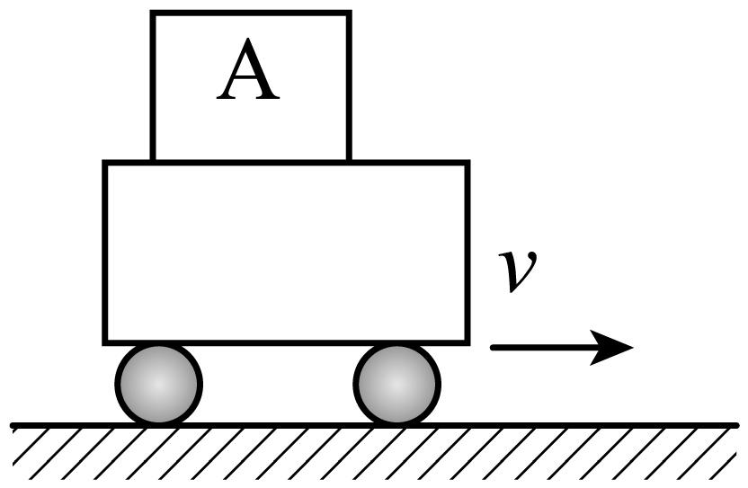
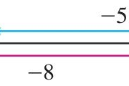
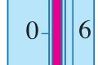
生活中的有理数运算
01 物体向右运动
02 物体向左运动
03 计算当日温差
规定向右为正方向，物体先向右移动5米，随后继续向右移动3米。
规定向左为负方向，物体先向左移动5米，随后继续向左移动3米。
北京某日气温范围为 -3℃ 至 3℃，温差即最高气温减去最低气温。
计算：5 + 3 = 8（米）
计算：(-5) + (-3) = -8（米）
思考：3 - (-3) = ？（℃）
💡 核心思考：从这些生活实例中，你能总结出有理数加减法的符号规律吗？
Notes:
我们的生活中充满了数学问题。大家看这两个例子，一个是物体的运动，一个是计算温差。它们都涉及到了正数和负数。那么，像 (-5) + (-3) 和 3 - (-3) 这样的算式，我们该如何计算呢？这就是我们今天要学习的内容——有理数的加法与减法。

Slide 4
核心概念讲解（一）：有理数加法法则
01 同号两数相加
02 异号两数相加
03 特殊情况速记
法则：取相同的符号，并把绝对值相加。
法则：取绝对值较大数的符号，用大绝对值减小绝对值。
法则：互为相反数和为0；任何数与0相加仍得原数。
✅ (+5) + (+3) = +8 ✅ (-5) + (-3) = -8
✅ (-3) + 5 = +2 ✅ 3 + (-5) = -2
✅ 5 + (-5) = 0 ✅ (-5) + 0 = -5
💡 记忆口诀：同号相加号不变，绝对值加在一起算。
💡 记忆口诀：异号相加看大小，大减小后符号跟着大的跑。
💡 核心思想：先定符号，再算数值；0是加法中的“隐形人”。
Notes:
大家看，有理数的加法法则其实就分这几种情况。核心思想是‘先定符号，再算绝对值’。同号的好朋友一起走，符号不变，绝对值相加。异号的两个数相遇，就要比一比谁的‘力气’大（绝对值大），结果的符号就跟谁，然后用大力气减小力气。特别地，相反数相加得0，任何数和0相加都还是它自己。

Slide 5

核心概念讲解（二）：加法运算律
01 加法交换律
02 加法结合律
两个数相加，交换加数的位置，和不变。这一规律打破了运算顺序的限制，是有理数加法中最基础的交换法则。
三个数相加，先把前两个数相加，或者先把后两个数相加，和不变。它允许我们根据计算的便捷性自由调整运算优先级。
公式：a + b = b + a
公式：(a + b) + c = a + (b + c)
示例：30 + (-20) = (-20) + 30 = 10 交换位置后，最终的计算结果保持完全一致。
示例：[8 + (-5)] + (-4) = 8 + [(-5) + (-4)] = -1 无论先计算哪两个数，最终结果都不会改变。
运算律的“简便运算”心法
面对多个有理数连加时，巧用交换律和结合律进行“分组凑整”：优先将正数与正数、负数与负数分别结合求和，或快速找出互为相反数（和为0）的数对。这种方法能化繁为简，大幅减少计算量，提升解题速度与准确率。
Notes:
还记得我们小学学过的加法交换律和结合律吗？它们在有理数范围内同样适用！这可是我们进行简便运算的法宝。当遇到一串数字相加时，我们可以‘挑挑拣拣’，把容易计算的数先组合在一起，比如正数和正数抱团，负数和负数抱团，或者把一对相反数找出来凑成0，这样计算就会轻松很多。

Slide 6
例题精讲（一）：加法法则与运算律的应用
01 基础法则应用 · 例1
02 运算律巧算 · 例2
① 同号相加：(-3) + (-9) = -(3+9) = -12
计算：16 + (-25) + 24 + (-35)
💡 思路点拨：运用加法交换律与结合律，凑整简化计算。
② 异号相加：12 + (-8) = +(12-8) = 4
原式 = (16 + 24) + [(-25) + (-35)] = 40 + (-60) = -20
③ 小数运算：(-4.7) + 3.9 = -(4.7-3.9) = -0.8
④ 互为相反数：(-1/2) + (+1/2) = 0
Notes:
我们来看这几个例题。例1是基础的加法法则应用，大家注意每一步的符号判断和绝对值计算。例2则展示了运算律的威力，通过重新组合，我们把复杂的计算变成了简单的40 + (-60)。大家在做题时，要养成先观察、再计算的好习惯，看看有没有简便方法。

Slide 7
核心概念讲解（三）：有理数减法法则
01 逆向思考：减法的本质
02 法则总结与运算步骤
思考：如何计算 3 - (-3) 的结果？
减去一个数，等于加上这个数的相反数。这是将减法转化为加法的关键。
根据“减法是加法的逆运算”，寻找一个数 x 使得 x + (-3) = 3。显然 x = 6，因此 3 - (-3) = 6。同时我们知道：3 + (+3) = 6。
a - b = a + (-b)
💡 核心发现： 3 - (-3) = 3 + (+3) = 6 减去一个负数，等于加上它的相反数。
1. 变号
减号变加号 改变运算符号
2. 变相反数
减数变其相反数 改变数字符号
3. 计算
按加法法则 得出最终结果
Notes:
减法看起来有点吓人，但其实它是‘纸老虎’！我们可以把它变成我们熟悉的加法。法则很简单，就两步：一‘变’符号，减号变加号；二‘变’数字，减数变成它的相反数。这样，任何减法问题都转化成了加法问题。比如 5 - 8，就变成了 5 + (-8)，是不是就会算了？

Slide 8


例题精讲（二）：减法与加减混合运算
01 基础减法：变减为加，符号转换
02 混合运算：一统到底，凑整简便
题目：计算 (-3) - (-5)
解析：原式 = (-3) + (+5) （减法法则：减变加，负变正） = +(5 - 3) =2（异号相加，取大值符号再相减）
题目：计算 (-20) + (+3) - (-5) - (+7)
解析：原式 = -20 + 3 + 5 - 7 （省略括号，统一加法） = (-20 - 7) + (3 + 5) = -27 + 8 =-19（结合律凑整）
核心思路：减法统一为加法
读法小贴士：理解式子的双重身份
口诀“减变加，负变正”是解题关键。将所有减法转化为加法后，式子就变成了“代数和”的形式。此时利用加法交换律和结合律，把正数与正数结合、负数与负数结合，能有效避免符号错误并简化计算。
式子 -20 + 3 + 5 - 7 有两种读法： ①运算视角：读作“负20加3加5减7”； ②本质视角：读作“负20、正3、正5、负7的和”。 第二种读法更能体现“统一加法”的数学本质，帮助我们更好地运用运算律。
Notes:
例3是减法法则的直接应用。例4是一个加减混合运算，我们的策略是‘一统到底’，先把所有的减法都变成加法，然后式子就变成了几个正数和负数的和。这时，我们就可以利用运算律来简便计算了。大家注意看，省略括号和加号后，式子看起来更清爽，计算也更方便。

Slide 9
易错点提醒：小心！这些“陷阱”很常见
01 符号看错：加减不分
02 减法去括号：忘记变号
❌ 错：3 - 5 = 2（误把减号当加号）
✅ 对：3 - 5 = 3 + (-5) = -2（转化为代数和）
❌ 错：7 - (-4) = 7 - 4 = 3（只变运算，未变数）
✅ 对：7 - (-4) = 7 + (+4) = 11（减去负数等于加正数）
03 多重符号化简：规则混淆
04 运算顺序：盲目凑整
❌ 错：-(-5) = -5 或 -(+5) = +5
✅ 对：同号得正，异号得负 → -(-5)=+5，-(+5)=-5
❌ 错：跳步计算，忽略运算优先级或从左到右规则
✅ 对：无括号时，严格从左到右；有括号先算括号内，再算乘方，最后算加减
Notes:
同学们，在计算时一定要细心。这些错误都是大家非常容易犯的。特别是符号的变化，一定要‘两步走’：运算符号变，数字的性质符号也变。大家在草稿纸上一步步写清楚，不要跳步，就能有效避免这些错误。

Slide 10


课堂练习：小试牛刀
01 基础口算
02 进阶计算
03 混合挑战
1. (-4) + (-6) = ? 2. 4 + (-6) = ? 3. (-4) + 4 = ? 4. 0 - (-6) = ?
1. 15 + (-22) 2. (-0.9) + 1.5 3. (-8) - (-8) 4. 7.2 - (-4.8)
1. 23 + (-17) + 6 + (-22) 2. (-7) - (+5) + (-4) - (-10) 3. 尝试用简便方法计算上题
💡 小贴士：注意同号与异号两数相加的符号法则哦！
⚡ 关键点：减去一个负数，等于加上它的相反数。
✨ 挑战：运用加法交换律和结合律，凑整简化计算。
Notes:
好了，理论学习结束，现在是大家大显身手的时候了！请大家拿出练习本，完成这几道题。注意运用我们今天学的法则和运算律。做完的同学可以想一想，你用了哪些简便方法？（教师巡视指导，之后公布答案并讲解重点题目）

Slide 11



本节课知识结构图
01 有理数加法法则
02 有理数减法法则
• 同号相加：取相同符号，绝对值相加 • 异号相加：取绝对值较大数的符号，用大减小 • 特殊情形：加0得原数，互为相反数相加和为0
• 核心思想：减法转化为加法，变“减”为“加” • 公式表达：a - b = a + (-b)（减一个数=加其相反数） • 关键步骤：改变符号，注意减数的符号变化
03 运算律：简便计算的钥匙
04 加减混合运算：统一与简化
• 加法交换律：a + b = b + a（位置互换，和不变） • 加法结合律：(a+b)+c = a+(b+c)（调整运算顺序） • 应用技巧：凑整（如凑整十、整百）、凑零简化计算
• 步骤一：统一成加法算式，省略加号和括号 • 步骤二：利用运算律重新组合，优先凑整或凑零 • 避坑指南：时刻关注每个数的符号，避免符号错误
Notes:
一节课下来，我们学习了不少新知识。大家看这张图，它清晰地展示了本节课的核心内容。有理数的加减法，核心就是‘加法法则’和‘减法转加法’。而运算律则是我们提高计算效率的利器。希望大家课后能对照这个结构图，好好复习巩固。

Slide 12


拓展思考：挑战一下，数轴上的秘密
在数轴上，点A表示数a，点B表示数b。观察下方几组数值，你能找出点A与点B之间的距离，和数 a、b 之间隐藏的数量关系吗？
01. 同号正整数
设定：点A为 2，点B为 6 计算：6 - 2 =4（单位长度）
02. 异号整数
设定：点A为 2，点B为 -6 计算：2 - (-6) =8（单位长度）
03. 同号负整数
设定：点A为 -2，点B为 -6 计算：|-2 - (-6)| =4（单位长度）
💡 终极发现：数轴距离公式
无论两点在数轴上的什么位置，它们之间的距离等于两数之差的绝对值。 AB 距离 = |a - b|
Notes:
数学的魅力在于发现规律。大家看，数轴上任意两点之间的距离，其实都可以用我们今天学的减法来表示。这个距离就是两个数差的绝对值。这个发现非常有用，它把‘形’（数轴上的距离）和‘数’（有理数的运算）联系了起来。大家可以课后再找几组数验证一下这个猜想。

Slide 13







总结与作业
01 本课重点回顾
02 课后作业
一个核心思想 利用“减去一个数等于加上它的相反数”，将减法运算统一转化为加法运算，化繁为简。
基础必做题 认真完成教材第24页至25页的《习题2.1》，注意书写规范，验算结果。
两个关键法则 掌握有理数加法法则（符号与绝对值的判定）及减法法则，这是计算的基石。
数学与生活 · 思考题 结合生活实例（如温度、收支、海拔等），尝试解释算式 (-3) + 2 = -1 的实际意义，记录你的创意想法。
两大运算律优化 灵活运用加法交换律和结合律，对正负数进行凑整或归类，简化混合运算。
—— 熟能生巧，保持好奇心，我们下节课见！ ——
Notes:
今天我们成功地征服了有理数的加减法。大家表现得都非常棒！记住，法则是基础，运算律是技巧。希望大家课后多加练习，做到熟能生巧。今天的作业请大家认真完成，我们下节课再见！

